Slide 2
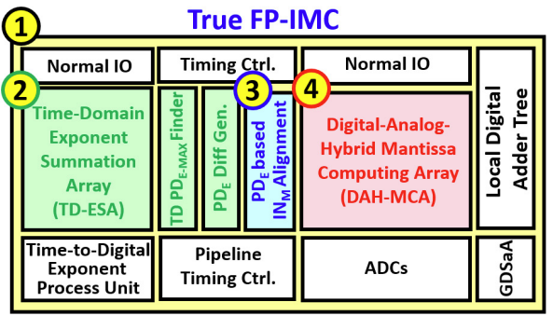
7.1 National Tsing Hua University, Hsinchu, Taiwan
32 输出通道
计算128个乘积
的阶码
每个通道执行 128×128 向量乘
找128个乘积
的最大阶码
计算128个输入
需要移几位
对128个输入
尾数移位
计算128对PV值
128对乘积求和

Slide 3
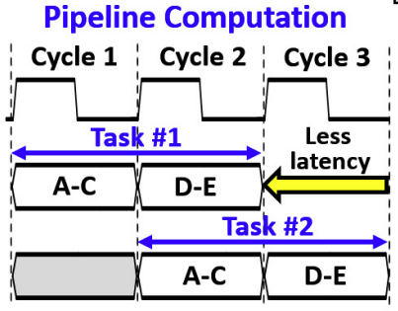
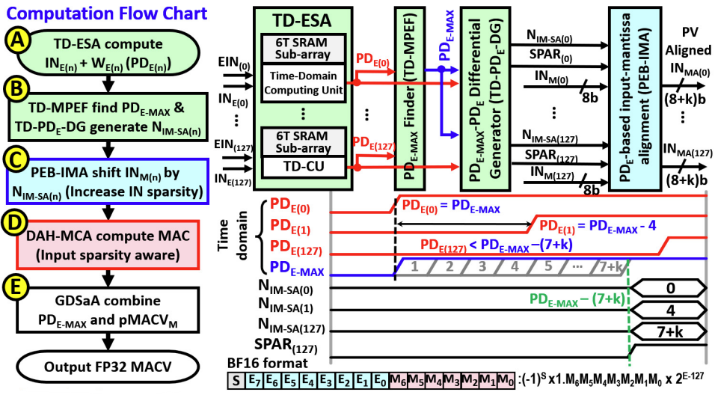
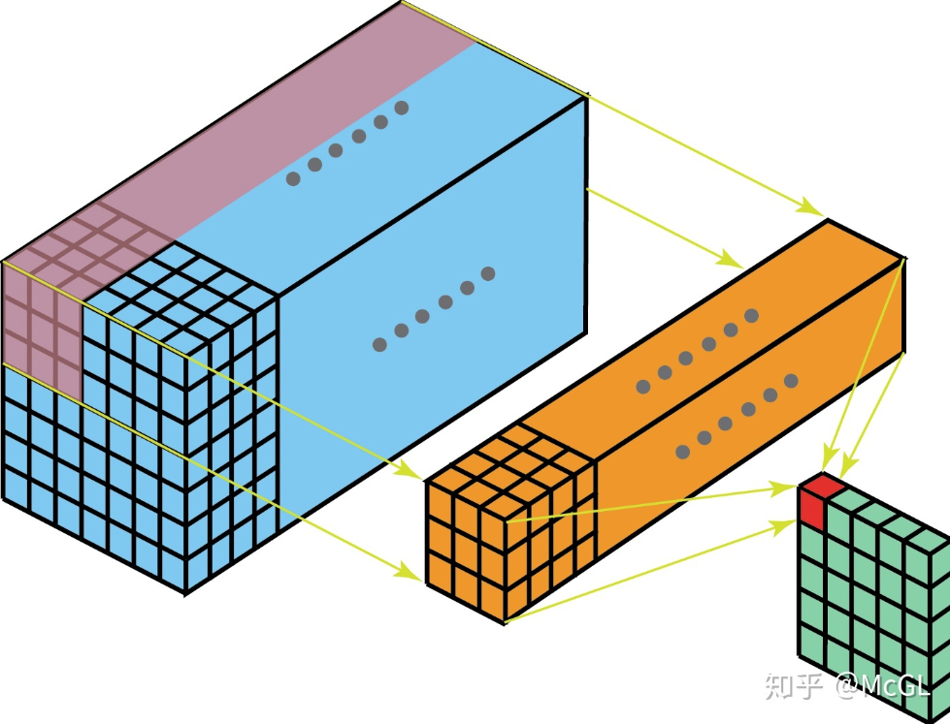
7.1 National Tsing Hua University, Hsinchu, Taiwan

Slide 4
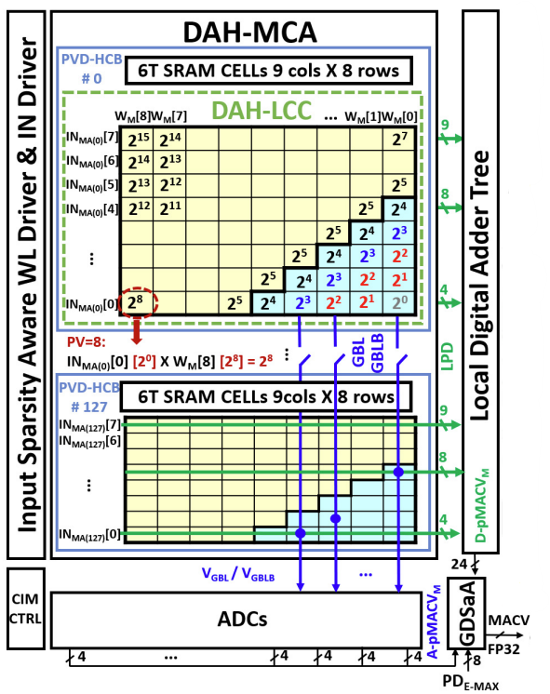
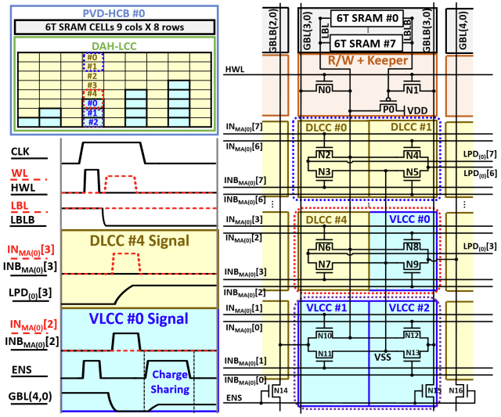
7.1 National Tsing Hua University, Hsinchu, Taiwan
接1写入IN[7]
Local Digital, 36KB

Slide 5
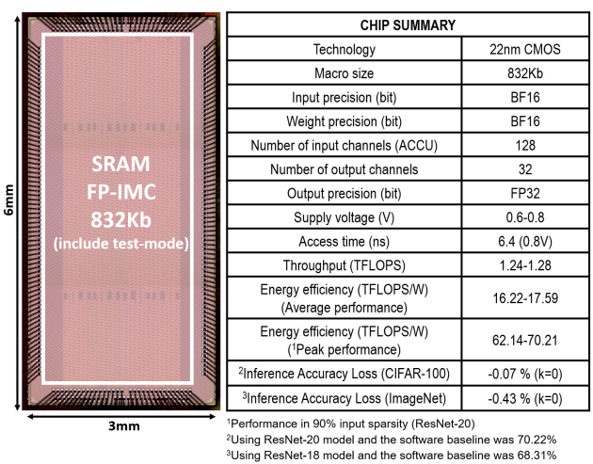
7.1 National Tsing Hua University, Hsinchu, Taiwan

Slide 6
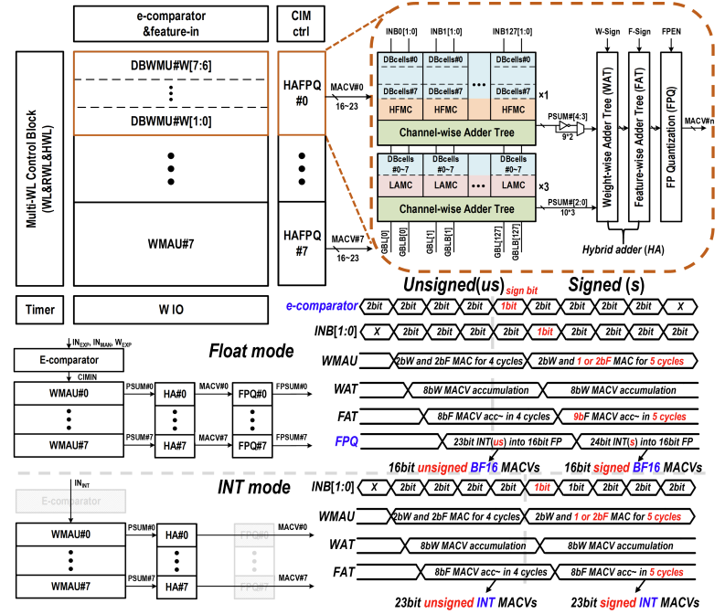
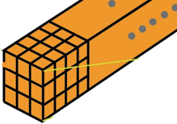
7.2 Southeast University, Nanjing, China
8个输出通道
8×8个输出通道

Slide 7
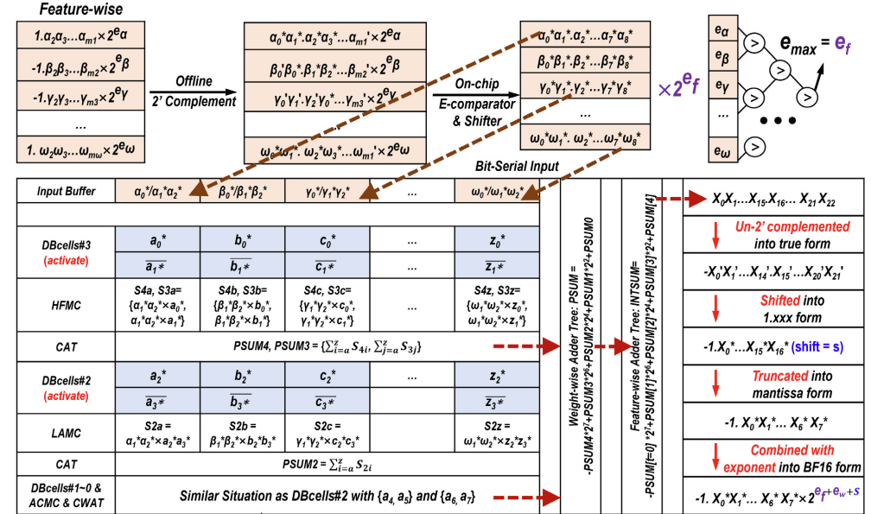
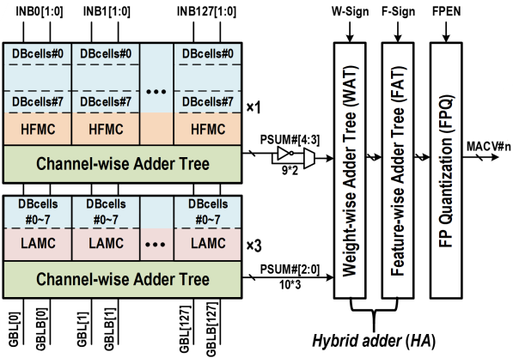
7.2 Southeast University, Nanjing, China

Slide 8
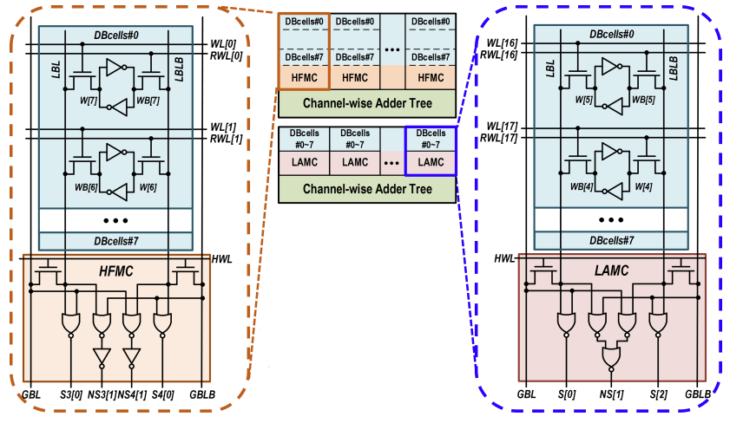
7.2 Southeast University, Nanjing, China

Slide 9
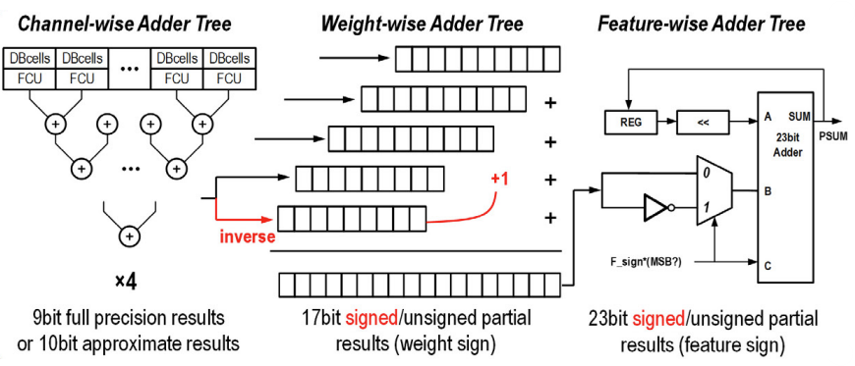
7.2 Southeast University, Nanjing, China

Slide 10
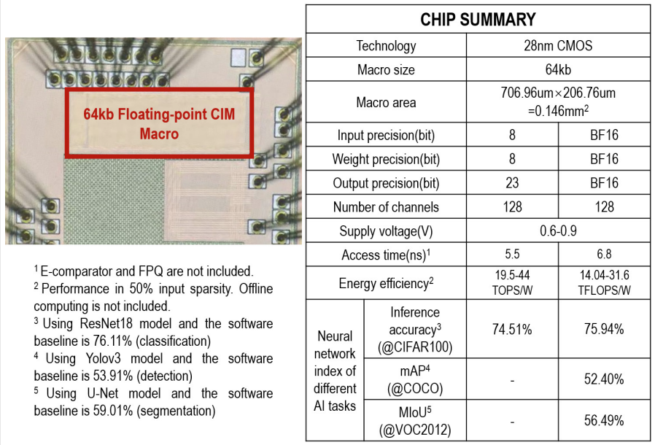
7.2 Southeast University, Nanjing, China

